Slide 1
Os Novos Líderes A inteligência emocional nas organizações
D. Goleman, R. Boyatzis & A. Mckee (2002). Os Novos Líderes, 2ª Edição. Lisboa: Gradiva
Trabalho realizador por:
Adriana Farinha
Ana Carrilho
Ana Rita Pereira
Carla Luzio
Ano letivo 2015/2016
Gestão de Equipas – Profª Dr.ª Sofia Bento

Slide 2
“Os grandes líderes emocionam-nos. Acendem as nossas paixões e inspiram o melhor que há em nós.”

Slide 3
Caso Prático: Encerramento da secção de notícias da BBC
1º Gestor :
Sucessos da concorrência
Viagem a Cannes
Modos bruscos e agressivos
2º Gestor :
Importância do jornalismo para a sociedade
Ninguém se torna jornalista para enriquecer
Paixão dos jornalistas pelo seu trabalho

Slide 4
Dimensão Primal
Papel emocional do líder é primal o que quer dizer que vem em primeiro lugar em 2 sentidos :
é o primeiro ato da liderança
é o mais importante
Os líderes funcionam como guias emocionais dos grupos (encaminham as emoções coletivas para direções positivas e limpam a confusão criada por emoções tóxicas)
“A chave para que a liderança primal funcione de modo vantajoso para todos reside na inteligência emocional dos líderes, na forma como os líderes gerem as suas emoções e as relações com os outros.”

Slide 5
Dimensão Primal
Circuito Aberto
“A razão pela qual os modos do líder – não apenas o que ele faz, mas como faz – são tão importantes provém da configuração do cérebro humano, daquilo que os cientistas começaram a designar por circuito aberto do sistema límbico, isto é, dos nossos centros emocionais.”

Slide 6
Dimensão Primal
Esta maior taxa de difusão dos estados de espírito têm influência sobre a eficiência do trabalho.
Estados de espírito otimistas estimulam a cooperação, a equidade e o desempenho do negócio.
Em particular, o riso mostra o poder do circuito aberto – e, portanto, a natureza contagiante de todas as emoções.

Slide 7
O riso e o circuito aberto
Estudo realizado na Escola de Gestão da Universidade de Yale
“As emoções espalham-se como vírus, mas nem todas as emoções se espalham com a mesma facilidade.”

Slide 8
Dimensão Primal
As emoções são intensas, efémeras e, por vezes, causam situações de rotura no trabalho;
Os estados de espírito afetam os resultados, têm tendência para ser menos intensos, mais duradouros e menos perturbadores do trabalho em curso.
“Os estados de espírito conduzem a um enviesamento das perceções e recordações, quando as pessoas se sentem animadas, veem o lado positivo das situações e revivem as boas recordações, quando as pessoas se sentem em baixo, concentram-se nos aspetos negativos. “

Slide 9
O Poder da Inteligência Emocional
Contágio e Liderança
Boa disposição, Bom trabalho
Ímanes Humanos

Slide 10
Líderes com Dissonância
Líderes dissonantes
O 1º gestor do caso da BBC é um exemplo de um líder dissonante pois encaminhou as emoções numa direção negativa, minando assim as bases emocionais que deixam as pessoas brilhar.
Líderes ressonantes
O 2º gestor, por sua vez, é um exemplo de um líder ressonante, encaminhando as emoções de forma positiva e conseguem o melhor das pessoas.

Slide 11
Domínios da Inteligência emocional e competências associadas
Competências Pessoais
Competências Sociais
Autoconsciência
Autoconsciência emocional
Autogestão
Autodomínio emocional
Consciência social
Empatia
Gestão das relações
Autoconfiança
Auto-avaliação
Transparência
Capacidade de adaptação
Capacidade de realização
Capacidade de iniciativa
Otimismo
Consciência organizacional
Espírito de serviço
Liderança inspiradora
Influência
Capacidade para desenvolver os outros
Catalisador da mudança
Gestão de conflitos
Espirito de equipa e colaboração

Slide 12
Estilos de Liderança
Visionário
Conselheiro
Relacional
Democrático
Pressionador
Dirigista

Slide 13
Estilos de Liderança
Estilos Ressonantes
Visionário
https://www.youtube.com/watch?v=kwFvJog2dMw
Canaliza as pessoas para visões e sonhos partilhados
Conselheiro
https://www.youtube.com/watch?v=gQU3EphIpMY
Relaciona os desejos das pessoas com os objetivos da organização

Slide 14
Estilos de Liderança
Estilos Ressonantes
Relacional
https://www.youtube.com/watch?v=VMFqClUthvU
Cria harmonia melhorando o relacionamento entre as pessoas
Democrático
https://www.youtube.com/watch?v=jfKN0a76f14
Valoriza o contributo de cada um
Obtém o empenho das pessoas através da participação

Slide 15
Estilos de Liderança
Estilos Dissonantes
Pressionador
https://www.youtube.com/watch?v=8snbL_kVmXw
Pressiona para atingir objetivos difíceis e estimulantes
Dirigista
https://www.youtube.com/watch?v=NNu0dTJKkQI
Acalma os receios dando instruções claras em situações de emergência

Slide 16
O Estilo Certo no momento certo
Os melhores líderes são os que sabem utilizar a abordagem mais adequada a cada momento e passam de um estilo para o outro sempre que necessário.
Conseguem a adesão e o entusiasmo dos subordinados.
A capacidade de Liderança aprende-se?
Qualidade Inatas ou Adquiridas?
Sistema Límbico
Neocórtex

Slide 17
1ª Descoberta: O Eu ideal – Como quero ser?
A aprendizagem Autodirigida de Boyatzis
Mudar para ser FELIZ
Quais os meus sonhos e aspirações.
Crucial:
Envolvimento Emocional no próprio desenvolvimento.
Quem Sou?
O que os outros pensam de mim?
“Gaiola de Ferro”

Slide 18
1ª Descoberta: O Eu ideal – Como quero ser?
A aprendizagem Autodirigida de Boyatzis
A pessoa que queremos ser, no trabalho e vida em geral.
É caminhar para a realização de um sonho, o que liberta paixão, energia e entusiasmo pela vida.
É necessário ir buscar sentimentos e desejos profundos para a mudança.
Notes:
Mudar Hábitos exige vontade

Slide 19
Dirigir com paixão
A aprendizagem Autodirigida de Boyatzis
“A imagem que formamos do eu ideal gera Paixão, emoção e motivação. A nossa visão pessoal é a expressão mais profunda do que queremos da vida. É a imagem que guia as nossas decisões e dita o nosso grau de satisfação.”
Para dirigir uma organização além da visão para a vida pessoal, é fundamental a visão para a organização. “É difícil transmitir entusiasmo se não se tiver ideias claras sobre onde é que vai e com que objetivos. (…) o eu ideal tem de evoluir para a visão sobre o futuro partilhado por todos. É essencial estar aberto às esperanças e aos sonhos das outras pessoas.”

Slide 20
A aprendizagem Autodirigida de Boyatzis
2ª Descoberta: O Eu Real – Como sou?
Problema:
Estaremos acomodados à rotina, com hábitos solidificados e a inercia instalada?
(Síndrome da Rã Cozida)
Deixamos de ter consciência da pessoa em que nos convertemos.
Sugestões:
Fazer um inventário dos nossos talentos e paixões.
Fazer autoavaliação.
Ouvir a avaliação que os dos outros fazem de nós (método 360º).
“Os lideres emocionalmente inteligentes procuram obter tanto os comentários favoráveis como os desfavoráveis. São lideres que compreendem a necessidade de informação completa”.
Como descobrir o Eu Real?
Como descobrir o Líder que somos na Realidade?
Notes:
Os lideres dificilmente conseguem a opinião sincera

Slide 21
A aprendizagem Autodirigida de Boyatzis
2ª Descoberta: O Eu Real – Como sou?
Eu Real
Como é que nos vemos a nós próprios em comparação com a forma como os outros nos vêm.
Descobrir
Pontos fortes e fraquezas do nosso estilo de liderança.
Autoconsciência
Desencadeia vontade de mudar.
O que é de preservar?
O que a há mudar?
Notes:
Não valorizar/trabalhar apenas as fraquezas

Slide 22
A aprendizagem Autodirigida de Boyatzis
3ª Descoberta: O Programa de Aprendizagem
Criar um mapa do Percurso:
“Um plano para reforçar os pontos fortes, eliminar as fraquezas e conseguir que as aspirações e os sonhos se tornem Realidade.”
Melhorar as qualidade de liderança.
Escolher e aplicar, as competências a melhorar, em vários aspetos da vida.
“A vida é o laboratório da aprendizagem.”

Slide 23
A aprendizagem Autodirigida de Boyatzis
3ª Descoberta: O Programa de Aprendizagem
Objetivos de aprendizagem
Sincronizados com os nossos sonhos.
Mudança
Melhorar o desempenho no trabalho e maior satisfação com a vida em geral.
Ensaio Mental
Prepara/Gera mudança de comportamento.

Slide 24
A aprendizagem Autodirigida de Boyatzis
4ª Descoberta: Reprogramar o Cérebro
Experimentar os novos comportamentos, pensamentos e sentimentos, até os dominar completamente.
Tomar consciência dos maus hábitos, treinar atitudes melhores e aproveitar todas as oportunidades para praticar o novo comportamento, até que se torna automático.
Melhorar as aptidões de inteligência emocional e adquirir competências de liderança demora o seu tempo, é necessária a repetição, treino e prática.

Slide 25
A aprendizagem Autodirigida de Boyatzis
4ª Descoberta: Reprogramar o Cérebro
Treino Mental
Melhora a aprendizagem de novas competências
As qualidades de liderança dependem da capacidade para imaginar com clareza a forma de atingir o eu ideal
A capacidade para apresentar uma imagem do que queremos fazer e dos sentimentos que sentiremos quando conseguimos, gera motivação.

Slide 26
A aprendizagem Autodirigida de Boyatzis
5ª Descoberta: O Poder do Relacionamento Interpessoal
Desenvolver Relações de Confiança, que apoiem a mudança e a tornem possível.
Cria uma zona de segurança, apoio e confiança.
Conselheiros e mentores ajudam-nos a descobrir os nossos sonhos e aspirações, forças e fraquezas e efeitos que temos nos outros.
Guiam os nossos passos no plano de aprendizagem.

Slide 27
A aprendizagem Autodirigida de Boyatzis
5ª Descoberta: O Poder do Relacionamento Interpessoal
Eu
Trabalho em equipa
Criação de um novo ambiente de trabalho

Slide 28
A Realidade Emocional nas Equipas
Líder
Deve alargar a inteligência emocional das equipas e das organizações e encarar de frente a realidade.
Conhecer
A realidade emocional, as normas dos grupos e a cultura da organização.
Desenvolver
Visão ideal para o grupo (sintonizado com cada visão individual).
Plano para alinhar o presente com a visão que se tem do futuro.

Slide 29
A Realidade Emocional nas Equipas
Inteligência Emocional
Todas as pessoas de um grupo contribuem para o nível geral de IE, mas o Líder tem um papel de relevo, ajudando a criar a realidade emocional do grupo.
Normas
Determinam se um grupo funciona como uma equipa, ou apenas como um grupo desconexo de pessoas que trabalham no mesmo local.
Emoções positivas
A IE de grupo determina a capacidade das equipas para gerir emoções que cultivem “a confiança, a identidade e a eficiência do grupo”

Slide 30
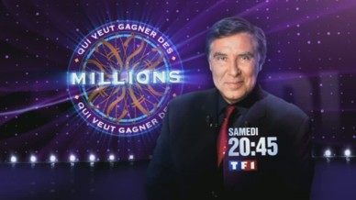
Os Novos Lideres
A Inteligência emocional nas organizações
Notes:
FAIRE
Distribuer les sets de 4 cartons A B C D à chaque participant pendant que la musique joue.
A chaque question, les participants choisissent leur réponse préférée et brandissent leur carton quand ils sont prêts.
Le Manager dévoile la bonne réponse et la commente. Il peut s’engager une discussion. C’est positif car ce sont des situations de terrain quotidiennes qui sont traitées.
PAR LES MANAGERS : les Managers animent le jeu avec chacun une question à son tour (sujet Vente ou Après-Vente ou Téléphone).
Quizz
20 MIN

Slide 31
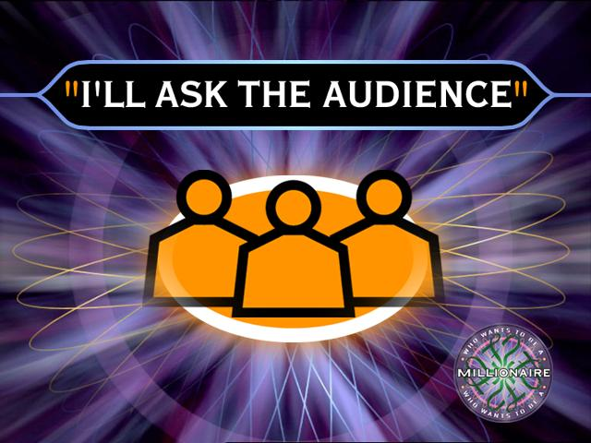
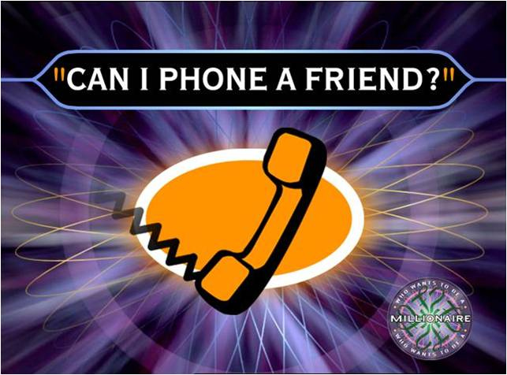
REGRAS DO JOGO
"O 50/50"
"A OPINIÃO DO PÚBLICO"
"TELEFONAR A UM AMIGO"
Notes:
FAIRE
Expliquer rapidement les règles du jeu : pas de 50/50, pas d’appel au public, pas d’appel à un ami.
Chacun brandit la carte ABCD de sa réponse préférée.
Présenter les règles du jeu

Slide 32
A 1ª descoberta, o eu Ideal implica…
A
Saber o que os outros pensam de mim
B
Saber quais são os meus sonhos e aspirações
C
Ser um grande líder
D
Saber onde posso ajudar os outros
Notes:
FAIRE
La première réponse est volontairement facile.
La pédagogie, c’est la répétition.
Bien maitriser l’animation des slides pour le bon déroulement
du jeu.
Avant de donner la bonne réponse, le Manager qui anime doit demander à ceux qui n’ont pas la bonne réponse les raisons de leur choix, sans dévaloriser la personne. On ne commente pas le choix mais on se concentre sur l’explication de la meilleure réponse.
Toutes les situations présentées dans ce jeu sont des situations vécues « pour de vrai » dans vos affaires (vues pendant nos journées d’observation)
B : Pourquoi est-ce la bonne réponse ?
Toujours montrer au client qu’on l’a vu
Accroche relationnelle + Question ouverte
Engage la conversation avec le client qui va répondre.
D : faire le lien avec la slide « Les chances de réussite d’une accroche ». Que puis-faire pour vous renseigner ? est une question orientée vers la transaction automobile, elle ne permet pas une discussion qui dépasse l’achat d’un véhicule.

Slide 33
O Plano de Aprendizagem deve …
A
Permitir conhecer melhor os outros.
B
Ser rápido de concretizar.
C
Reforçar os pontos fortes, eliminar as fraquezas.
D
Seguir um modelo geral-
Notes:
FAIRE
C : Pourquoi est-ce la bonne réponse ?
Accueillir le client dans la marque
Question ouverte
On permet à la cliente d’exprimer son stress si, effectivement, c’est une urgence. Si elle a un rendez-vous, elle va le dire naturellement aussi.
A : réponse trop mécanique, qui ne favorise pas l’empathie.

Slide 34
“Reprogramar o Cérebro” exige….
A
Repetição, treino e prática.
B
Tomar medicamentos e fazer exercício.
C
Aprofundar conhecimentos.
D
Conhecer bem as pessoas da equipa.
Notes:
FAIRE
Là, c’est plus subtil !
A : Pourquoi est-ce la bonne réponse ?
Avoir un ton particulièrement positif pour lancer la conversation sur de bonnes bases : « bien sûr Madame »
On rassure la cliente en répondant d’abord à sa demande = un créneau de rendez-vous.
On lui demandera ce qui lui arrive ensuite.
C et D : on évite de dire Bonjour car cela pourrait être compris comme un reproche de ne pas avoir dit Bonjour.
On n’est pas là pour éduquer sa cliente ! Elle est peut-être juste stressée, ce qui expliquerait son ton désagréable au premier abord.

Slide 35
O poder do Relacionamento Interpessoal….
A
Conhecer melhor as nossas aspirações.
B
Deixam-nos inseguros.
C
Desenvolver Relações de Confiança, que apoiem a mudança e a tornem possível.
D
Limita o trabalho de Equipa.
Notes:
FAIRE
C : Pourquoi est-ce la bonne réponse ?
Personnalisation de la relation en donnant le prénom de la personne qui va s’occuper d’elle.
Accroche relationnelle chaleureuse avec son nom « Madame Dupont »
Gestuelle accueillante : accompagner la cliente jusqu’au bureau.
A : c’est comme si vous ne la reconnaissiez pas du tout alors que c’est un grand jour pour elle et qu’elle imagine peut-être que tout le monde l’attend avec impatience.

Slide 36
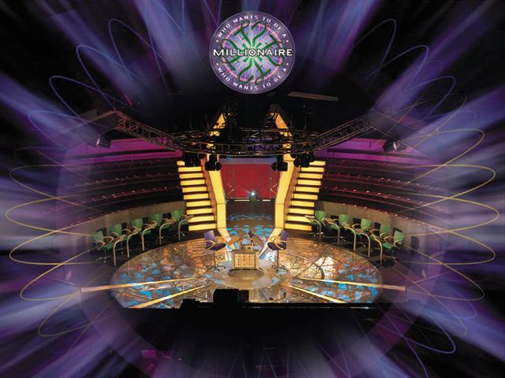
PARABÉNS!!!
É um Grande Líder!!
Notes:
FAIRE
Bravo à tous, merci de votre participation, on peut s’applaudir !

Slide 37
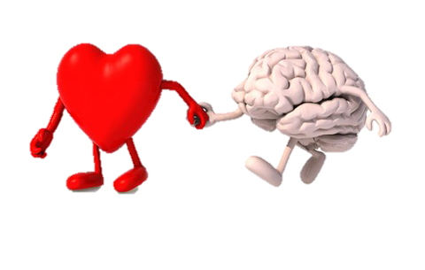
Transformação Organizacional
Liderança Emocionalmente Inteligente
Uma empresa só ganha a oportunidade de se transformar se….
Estimular a liderança emocionalmente inteligente em toda a organização e criar sistematicamente normas e uma cultura que apoie a verdade, transparência, integridade, empatia e relações saudáveis.
Descobrir a verdade e a realidade da organização
Estabelecer relações de tipo relacional ou conselheiro
Prevenir disfuncionalidades
Tarefas básicas de um líder

Slide 38
Transformação Organizacional
Liderança Emocionalmente Inteligente
Empresas Tóxicas
Como evitar? Como torná-las emocionalmente inteligentes?
Considerar aspetos pouco visíveis como é o caso das emoções das pessoas, a realidade emocional da organização e a cultura de organização.
Motivação
Inquirição Dinâmica (McMillen & McKee) - Método que possibilita trazer ao de cima a realidade emocional das organizações, ou seja, o interesse das pessoas, o que ajuda pessoas, grupos e organizações a obter êxito, e conhecer as dificuldades.

Slide 39
Transformação Organizacional
Liderança Emocionalmente Inteligente
Aborda-se temas como a cultura organizacional, o clima de trabalho e a realidade emocional que contribui para que os colaboradores encarem estes problemas como seus, que consigam identificar o que está bem e mal na organização e estejam mais propensos à mudança.
Inquirição Dinâmica
Requisitos para o seu sucesso
Dar significado à cultura organizacional
Criar um objetivo comum
Lideres devem monitorizar as suas emoções
Visão Ideal
Quando as pessoas estão orientadas e motivadas todas para a mesma visão gera-se ressonância, constrói-se harmonia organizacional e as pessoas são capazes de atuar coletivamente.

Slide 40
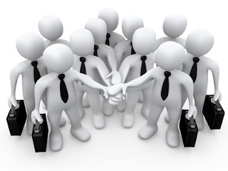
Transformação Organizacional
Liderança Emocionalmente Inteligente
Para ocorrer a mudança é necessário:
Dirigir a atenção das pessoas para questões subjacentes e para as respectivas soluções, de forma a criar uma base de compreensão comum sobre o que é preciso mudar e porquê;
Focar os colaboradores na visão ideal, combinando estilos de liderança que gerem ressonância para que as pessoas falem sobre as suas expectativas na organização e para aproveitar o espirito de dedicação à organização;
Passar das palavras à acção.
Para melhorar o rácio de ressonância todas as organizações tem que cultivar um quadro de lideres, e estes devem criam grupos emocionalmente inteligentes. Os lideres tem que estar envolvidos na mudança e os lideres de topo tem que estar envolvidos nos processos de desenvolvimento da liderança.

Slide 41
Transformação Organizacional
Liderança Emocionalmente Inteligente
Regras de envolvimento que ajudam a criar culturas ressonantes, emocionalmente inteligentes e eficientes
Descobrir a realidade emocional
Respeitar os valores do grupo e a integridade da organização;
Devagar que tenho pressa;
Visualizar o ideal
Olhar para dentro;
Afinar em vez de alinhar;
Sustentar a inteligência emocional
Transformar a visão em ação;
Criar sistemas que apoiem praticas emocionalmente inteligentes;
A estratégia de partir da base tem de começar no topo.
As pessoas primeiro, a estratégia depois.
Gerir os mitos de liderança.

Slide 42
Transformação Organizacional
Liderança Emocionalmente Inteligente
Os lideres devem equilibrar o processo de aprendizagem com a gestão da sua imagem.
Questões analisadas: avaliação da liderança e do desenvolvimento, analise de questões organizacionais, clima da organização, a cultura, a politica, e o envolvimento com a estratégia.
Conselheiros Externos
As iniciativas de desenvolvimento de liderança podem falhar pelas seguintes razões:
Não se concentram no colaborador como um todo e nas descobertas que conduzem à mudança;
Os programas não contabilizarem o poder da cultura – ignorar o estado real da organização e acreditar que os sistemas e a cultura alteram-se naturalmente;
O desenvolvimento da liderança não começar no topo e não ser considerada uma prioridade estratégica.

Slide 43
Dinâmica de Grupo
Uma ONG com 220 colaboradores que serve/apoia cerca de 150 milhões de pessoas. A missão passa por melhorar as condições de saúde das mulheres e das crianças em todo o mundo.
Problemas identificados:
O entusiasmo inicial dos colaboradores perdeu-se no meio da realidade de trabalho;
A paixão e a criatividade perderam-se e a líder acha que os culpados são a forma de trabalho coletivo e os sistemas de trabalho implementados;
Burocracia pesada, ritmo de trabalho lento e qualidade medíocre;
Críticas dos governos e das instituições que asseguram o financiamento;
As pessoas tomam uma atitude de “emprego para toda a vida” e não há grande relação entre competências e sucesso;
Pouca consciência sobre o que está bem e o que está mal. A organização perdeu a capacidade para se avaliar a si própria.
Imaginem que dirigiam esta ONG. Como é que transformavam a organização? Que soluções implementariam? Como lidavam com as emoções dos seus colaboradores?

Slide 44
“Os lideres ressonantes sabem quando devem ser colaborativos e quando devem ser visionários, quando devem ouvir e quando devem dar ordens. São lideres com perspicácia para ver o que é verdadeiramente importante e para definir uma missão que reflita os valores de quem dirige a organização. São lideres que cuidam naturalmente das relações, que fazem vir à superfície questões latentes e que criam sinergias humanas em grupos harmónicos. Suscitam relações de lealdade porque se preocupam com a carreira dos seus subordinados e estimulam-nos a dar o melhor de si na prossecução de uma missão que apele a valores compartilhados”.

Slide 45
Obrigada!

